Slide 1
RFID et Raspberry PI
Quelque idées et exemple pour connecter un lecteur RFID
Notes:
1

Slide 2
Sommaire de la présentation
Qu’est que le RFID ? Radio Frequency Identification
Notes:
2

Slide 3
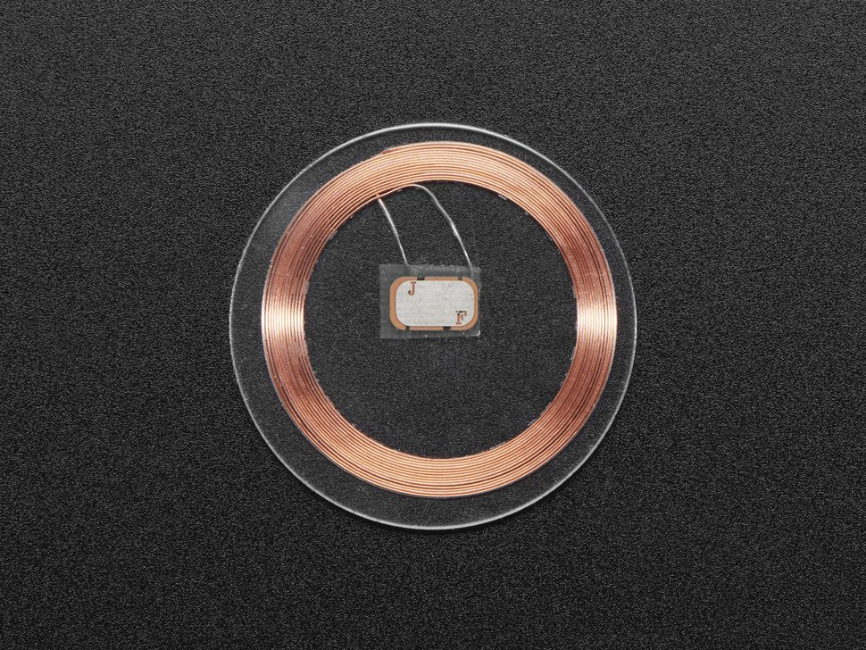
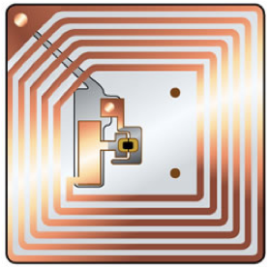

Slide 4
Sommaire de la présentation
Qu’est que le RFID ? Radio Frequency Identification
Le standard ISO14443 et ISO15693.
Notes:
4

Slide 5
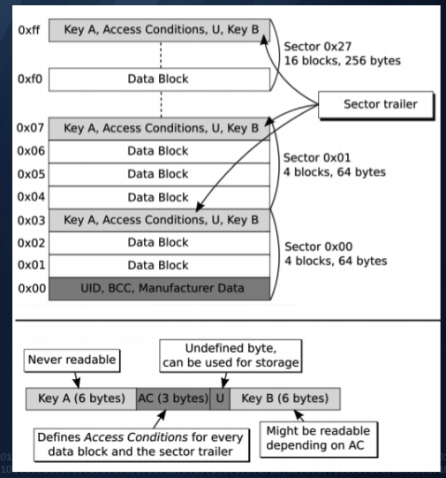
1 bloc = 16 bytes
1 secteur = 4 blocs
Le troisème bloc est le contrôle d’accès.
Carte Mifare classic contient 16 secteurs.
Le bloc 0 secteur 0 contient le UID en lecture seulement.

Slide 6
Sommaire de la présentation
Qu’est que le RFID ? Radio Frequency Identification
Le standard ISO14443 et ISO15693.
La platine RC-522.
Notes:
6

Slide 7
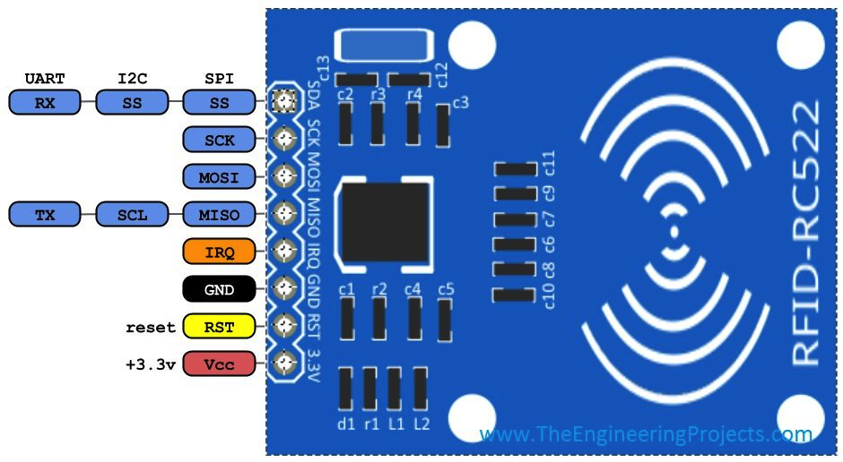
Carte RC-522

Slide 8
Sommaire de la présentation
Qu’est que le RFID ? Radio Frequency Identification
Le standard ISO14443 et ISO15693.
La platine RC-522.
RC-522 au Raspberry Pi par les GPIOs.
Notes:
8

Slide 9
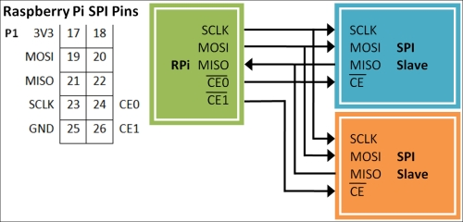

Slide 10
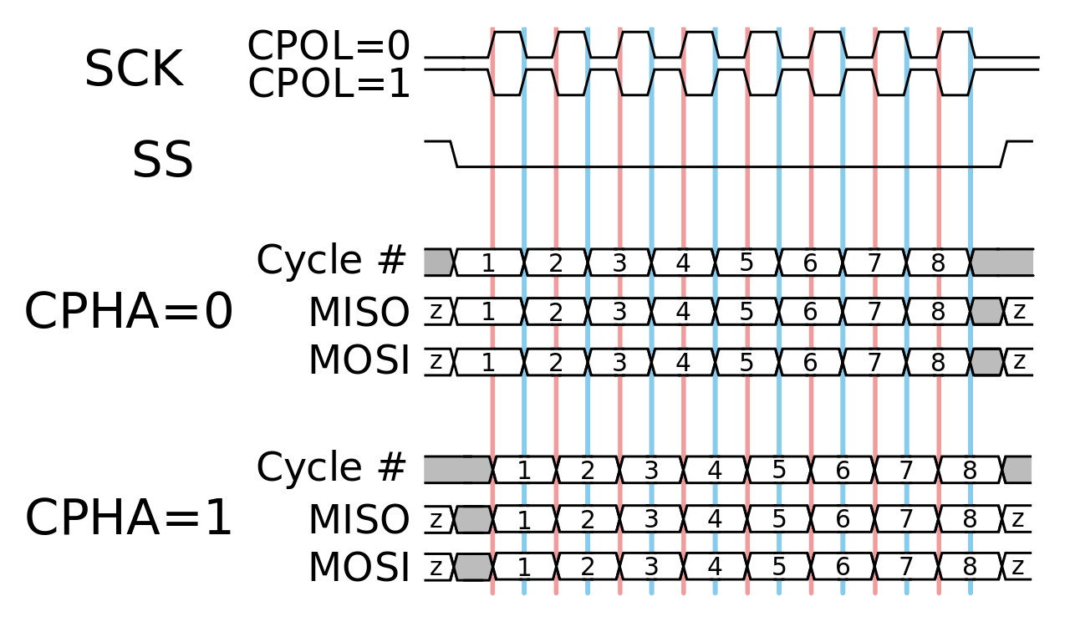

Slide 11
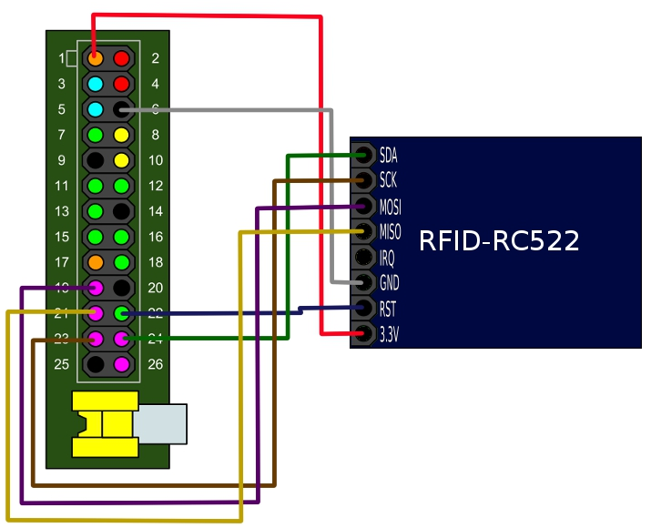
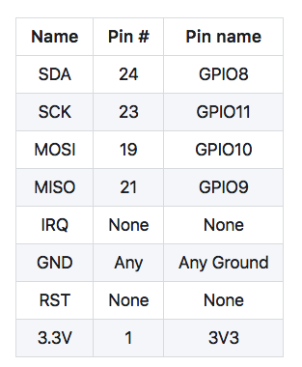
*** Reset pas nécessaire.

Slide 12
Sommaire de la présentation
Qu’est que le RFID ? Radio Frequency Identification
Le standard ISO14443 et ISO15693.
La platine RC-522.
RC-522 au Raspberry Pi par les GPIOs.
Un script python pour lire les cartes.
Démonstration live avec des exemples.
Notes:
12

Slide 13
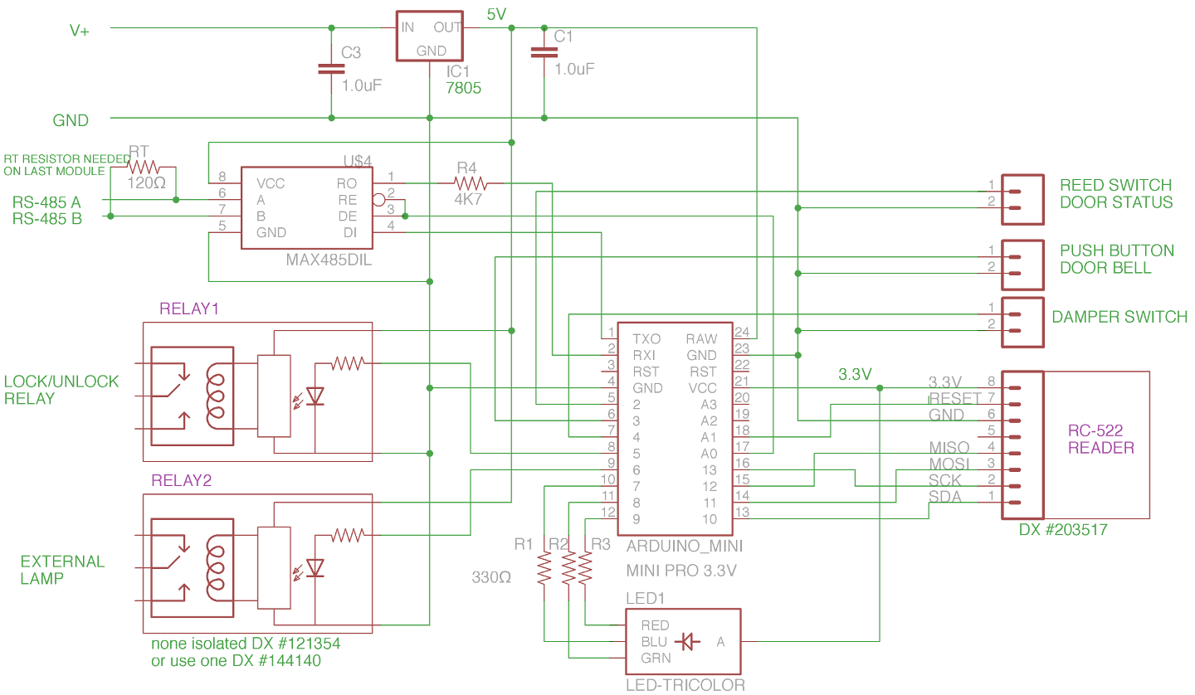

Slide 14
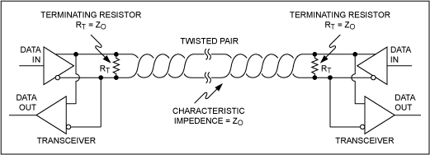
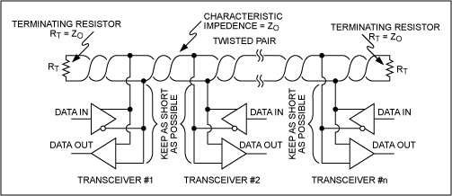

Slide 15
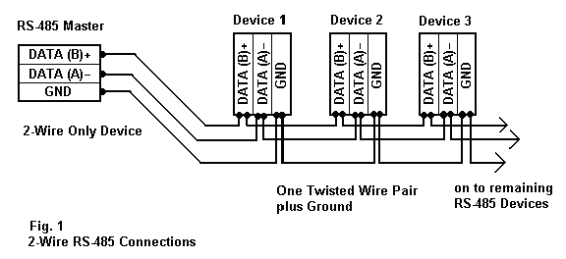

Slide 16
Modbus protocol
http://www.modbus.org/docs/Modbus_over_serial_line_V1_02.pdf
RTU MODE et ASCII mode.
( binaire ou hexadécimal) (CRC ou check sum).
Mode maître , esclave

Slide 17
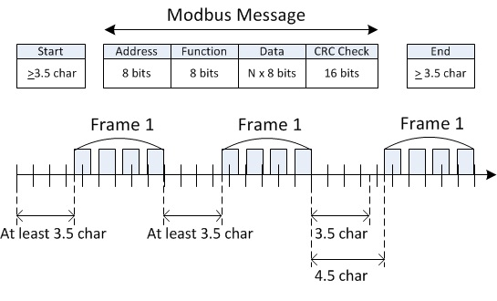

Slide 18
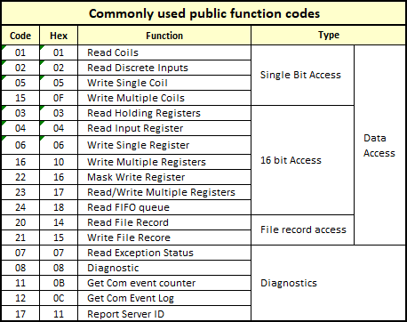
Notes:
18

Slide 19
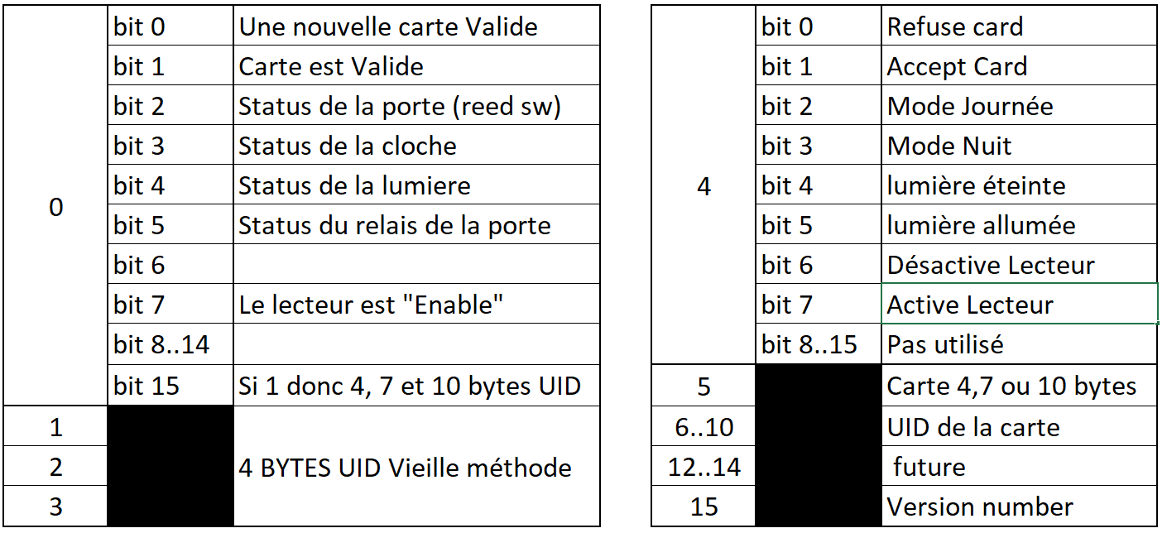
Registres du lecteur Modbus RFID

Slide 20
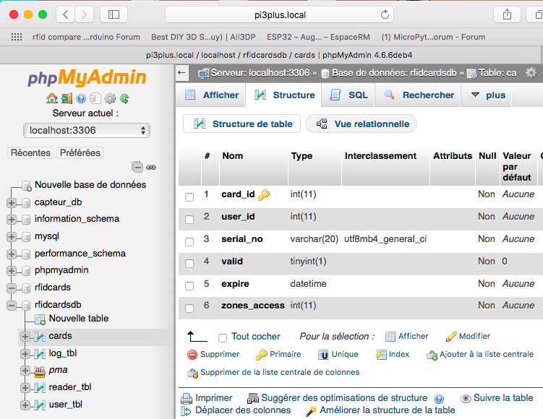
Door system SQL cards table structure

Slide 21
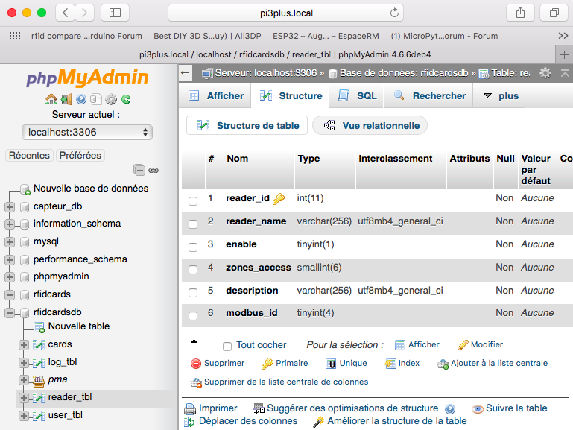
Door system SQL reader table structure

Slide 22
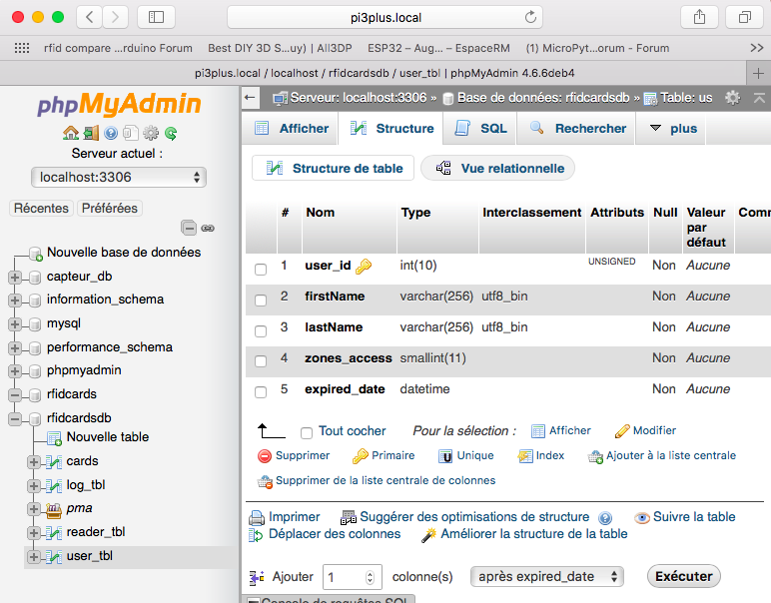
Door system SQL user table structure

Slide 23
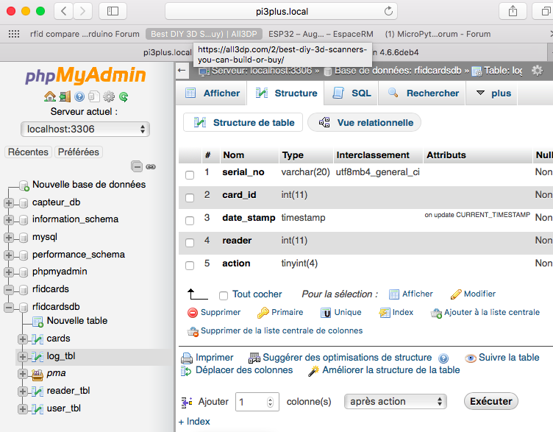
Door system SQL log table structure

Slide 24
Ref :
http://www.modbus.org/docs/Modbus_over_serial_line_V1_02.pdf
https://github.com/danjperron/MFRC522-python
https://github.com/danjperron/modbusMFRC522
https://github.com/danjperron/rc522_reader

